Slide 1
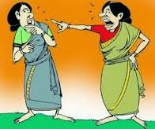
আজকের পাঠে সকল কে
স্বাগতম
1
Notes:
পাঠ সংশ্লিষ্ট ছবি দ্বারা শিক্ষার্থীদের স্বাগতম জানানো যেতে পারে। পাঠ যেহেতু গালি দেওয়া; তাই এ ছবিটি দেওয়া হয়েছে।

Slide 2
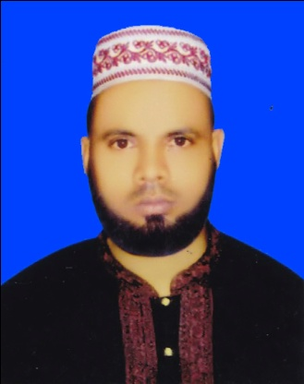
উপস্হাপনায়ঃ
মোঃআনোয়ার হোসেন
সিনিয়র শিক্ষক
লোহাদী উচ্চবিদ্যালয়
কাপাসিয়া,গাজীপুর।

Slide 3
আজকে আমরা আলোচনা করব
৬ষ্ঠ শ্রেণীর ইসলাম ও নৈতিক শিক্ষা
অধ্যায়ঃ চতুর্থ
পাঠঃ ১১
আলোচ্য বিষয়ঃ গালীদেওয়া

Slide 4
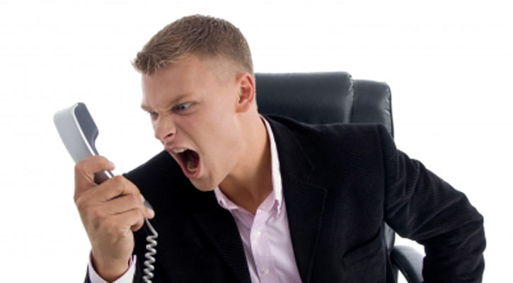
এসো ছবিটি ভালভাবে দেখি-
গালিগালাজ করছে।
Notes:
অডিও ক্লীপটি শুনে কী বুঝতে পেরেছো? এরূপ প্রশ্ন করা যেতে পারে।

Slide 5
এসো ছবিটি ভালভাবে দেখি-
প্রতিপক্ষকে তিরস্কার করছে।
Notes:
কাউকে তিরষ্কার করা এটি কোন পর্যায়ে পড়ে? এরূপ প্রশ্ন করা যেতে পারে।

Slide 6
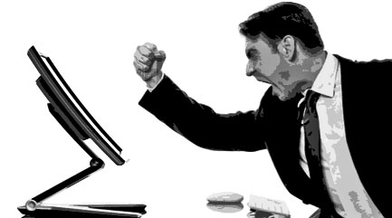
আজকের পাঠ
গালি দেওয়া
Notes:
পাঠ ঘোষণার জন্য এই Slide টি। এখানে কী দেখা যাচ্ছে? লোকটির এমন আচরণ দ্বারা কী প্রকাশ পায়? ইত্যাদি প্রশ্ন করা যেতে পারে। এক্ষেত্রে শিক্ষক মহোদয় পাঠ ঘোষণা করে তা বোর্ডে লিখে দিবেন।

Slide 7
শিখনফল
এ পাঠ শেষে শিক্ষার্থীরা-
গালি এর পরিচয় বলতে পারবে।
এক মুসলমান অন্য মুসলমান কে গালি দেওয়া কী তা বলতে পারবে ।
গালি দেওয়ার কুফল বর্ণনা করতে পারবে।
Notes:
শিখনফল চাইলে শিক্ষার্থীদের দেখাতেও পারেন আবার নাও দেখাতে পারেন। তবে শিখনফল নিয়ে আলোচনার তেমন প্রয়োজন নেই।

Slide 8
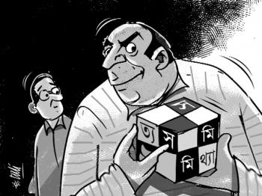
গালি দেওয়া
কাউকে মন্দ নামে ডাকা, মন্দ কথা বলা, তিরস্কার করা, অশালিন বা অশ্লীল কথা বলা হলো গালি দেওয়া।
Notes:
গালি দেওয়া মানে কী? তা উদাহরণ দিয়ে শিক্ষার্থীদের বুঝিয়ে দিতে পারেন।

Slide 9
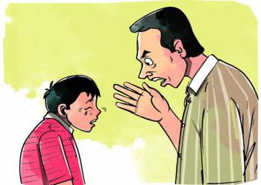
গালি দেওয়া
কারও প্রতি হীনতা ও ঘৃণা প্রকাশ গালিস্বরূপ।
Notes:
কোন কোন আচরণ দ্বারা গালি প্রকাশ পায়? তা শিক্ষার্থীদের বুঝিতে বলতে পারেন।

Slide 10
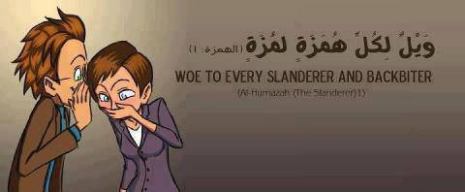
গালি দেওয়া
কাউকে গালি দেওয়া বা মন্দ নামে ডাকা নিন্দনীয় কাজ।
এ সম্পর্কে পবিত্র কুরআনে বলা হয়েছে- “ইমানের পর মন্দ নামে ডাকা গর্হিত কাজ।” (সূরা আল-হুজুরাত, আয়াত-১১)
Notes:
গালি দেওয়া এটি কোন ধরনের কাজ? এ ব্যাপারে পবিত্র কুরআনে আল্লাহপাক কী বলেছেন? তা শিক্ষার্থীদের বুঝিয়ে বলতে পারেন।

Slide 11
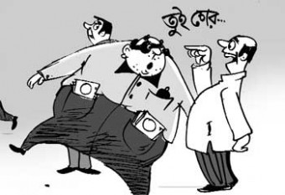
গালি দেওয়ার কুফল
তুই অসভ্য
যে গালি দেয়, অশালীন কথা বলে, সে সমাজে ঘৃণিত। তাকে মানুষ পছন্দ করে না।
Notes:
গালি দেওয়ার কুফল শিক্ষার্থীদের বুঝিয়ে বলতে পারেন।

Slide 12
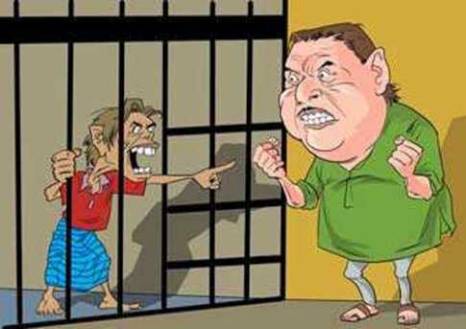
গালি দেওয়ার কুফল
সমাজে তার কোন সমাদর থাকে না। তার সাথে কেউ বন্ধুত্বের সম্পর্ক স্থাপন করে না।
Notes:
গালি দেওয়ার কুফল শিক্ষার্থীদের বুঝিয়ে বলতে পারেন।

Slide 13
গালি দেওয়ার কুফল
আমাদের প্রিয়নবি (সাঃ) গালিগালাজ করতে নিষেধ করেছেন। তিনি বলেন-
অর্থ- মুসলমানদের গালি দেওয়া পাপ এবং হত্যা করা কুফরি। (বুখারি ও মুসলিম)
Notes:
হাদিসের আলোকে গালি দেওয়ার কুফল শিক্ষার্থীদের বুঝিয়ে বলতে পারেন।

Slide 14
গালি দেওয়ার কুফল
এসো একটি হাদিস পড়ি
একবার মহানবি (সাঃ) এর কাছে এক ব্যক্তি এসে জিজ্ঞাসা করলেন, “হে আল্লাহর রাসুল! আমাকে আমার সম্প্রদায়ের এমন এক ব্যক্তি গালি দেয় যে আমার চেয়ে নীচু। এর প্রতিশোধ নিতে আমার কোন বাধা আছে কি?” রাসুল (সাঃ) তাকে বললেন, “পরস্পর গালমন্দকারী উভয়েই শয়তান। তারা পরস্পরকে মিথ্যাবাদী বলে এবং একে অপরের দোষারোপ করে। (বুখারি ও মুসলিম)
Notes:
হাদিসের আলোকে গালি দেওয়ার কুফল শিক্ষার্থীদের বুঝিয়ে বলতে পারেন।

Slide 15
গালি দেওয়ার কুফল
এসো আরেকটি হাদিস পড়ি
মহানবি (সাঃ) বলেছেন, পিতা-মাতাকে গালি দেওয়া মহাপাপ। সাহাবিগণ বললেন, “হে আল্লাহর রাসুল! এমন কোন নরাধম আছে যে আপন পিতা-মাতাকে গালি দেয়?” তিনি বললেন, “যে অপরের পিতা-মাতাকে গালি দেয় এবং অপরও তার পিতা-মাতাকে গালি দেয়।” (বুখারি ও মুসলিম)
Notes:
হাদিসের আলোকে গালি দেওয়ার কুফল শিক্ষার্থীদের বুঝিয়ে বলতে পারেন।

Slide 16
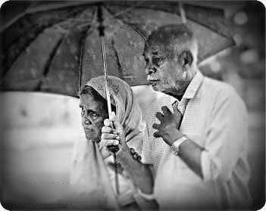
গালি দেওয়ার কুফল
হাদিস থেকে এটাই প্রমাণিত হয় যে, অন্যের পিতা-মাতাকে গালি দেওয়া মানে নিজের পিতা-মাতাকে গালি দেওয়া।
Notes:
হাদিসের আলোকে গালি দেওয়ার কুফল শিক্ষার্থীদের বুঝিয়ে বলতে পারেন।

Slide 17
বাড়ির কাজ
“গালাগালির কারণে সমাজে অশান্তির সৃষ্টি হতে পারে”- উক্তিটির স্বপক্ষে যুক্তি দাও।
Notes:
উত্তর হতে পারে-

Slide 18
আল্লাহ হাফেজ
Notes:
উপস্থিত সবাইকে ধন্যবাদ জানিয়ে আজকের মতো পাঠ উপস্থাপন সমাপ্ত করতে পারেন।

